Slide 1
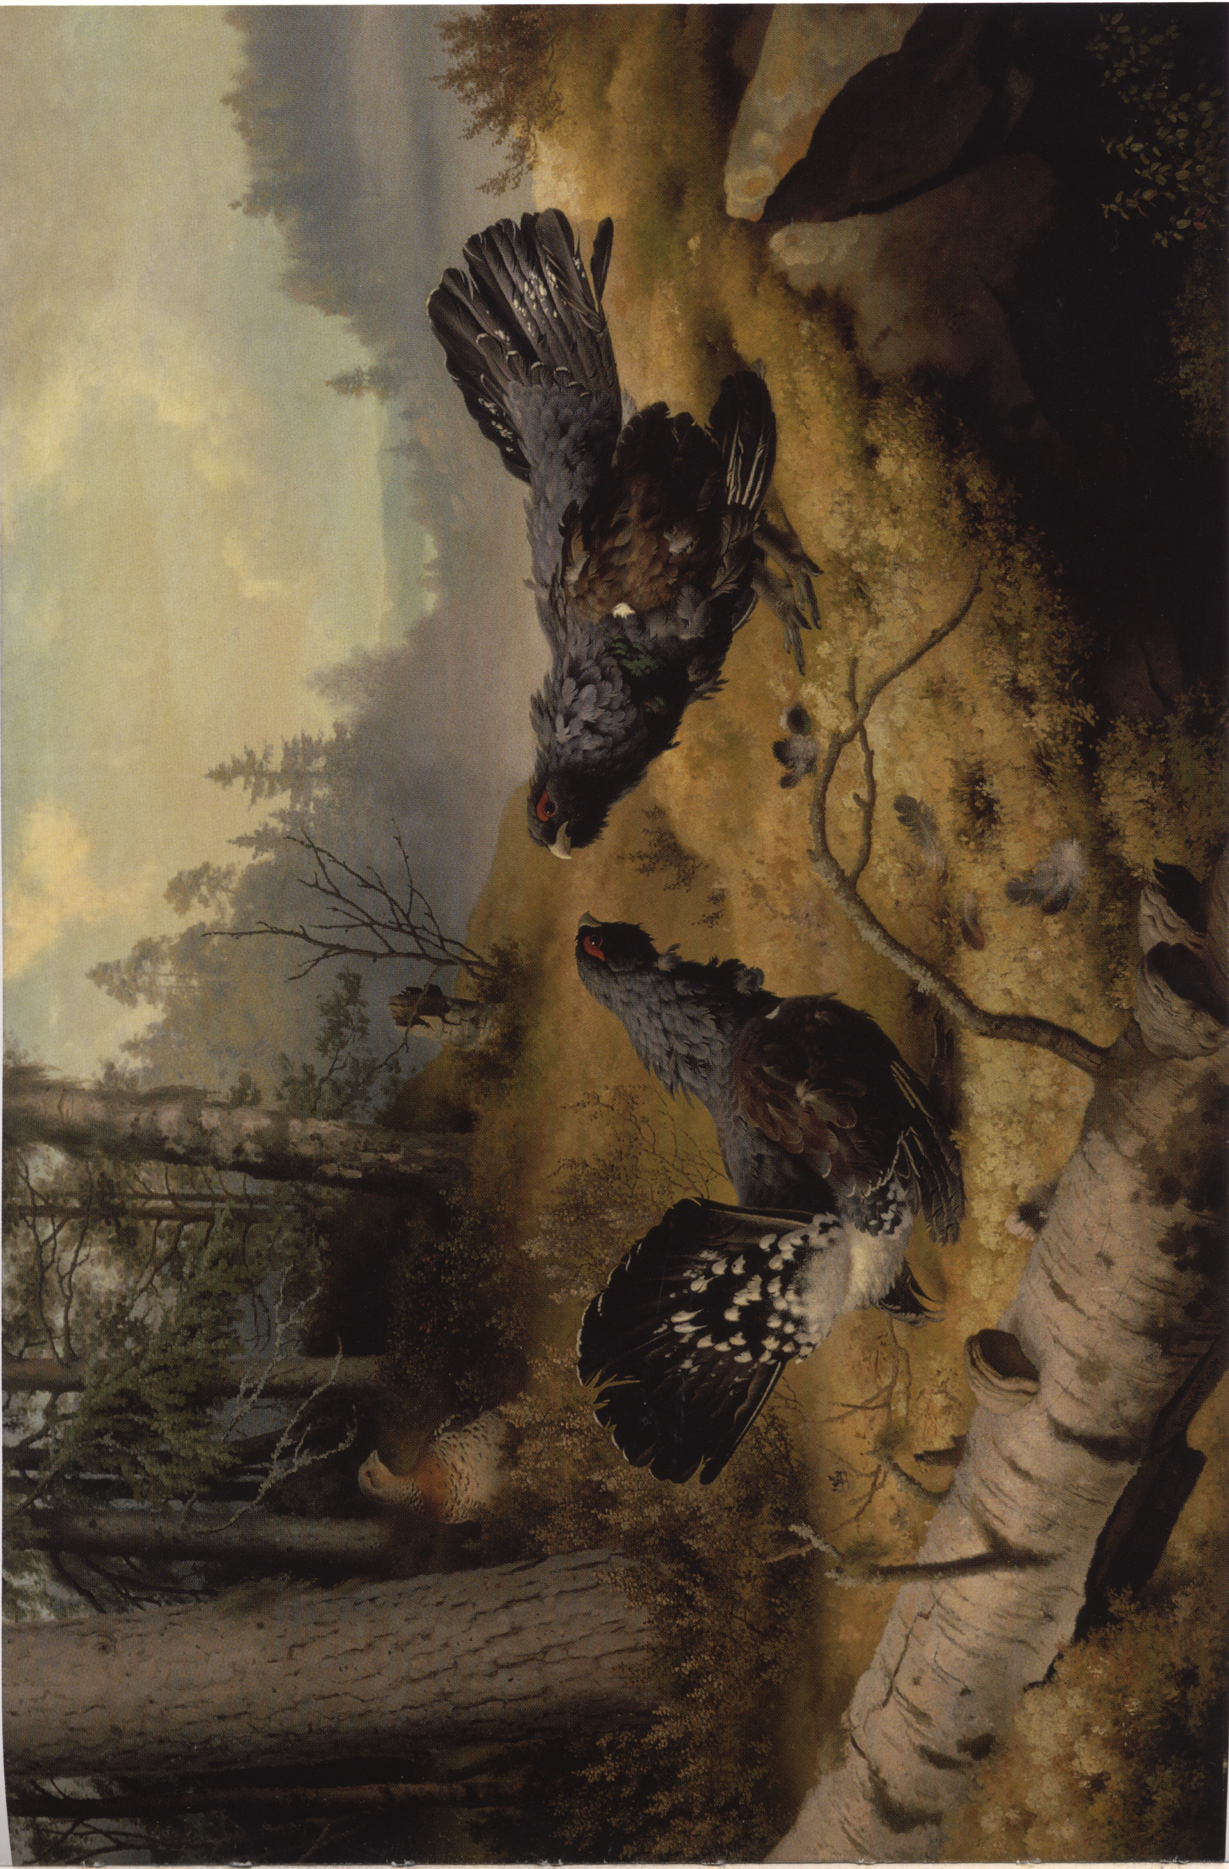
Ferdinand von Wright: Taistelevat metsot
Notes:
Ferdinand von Wright

Slide 2
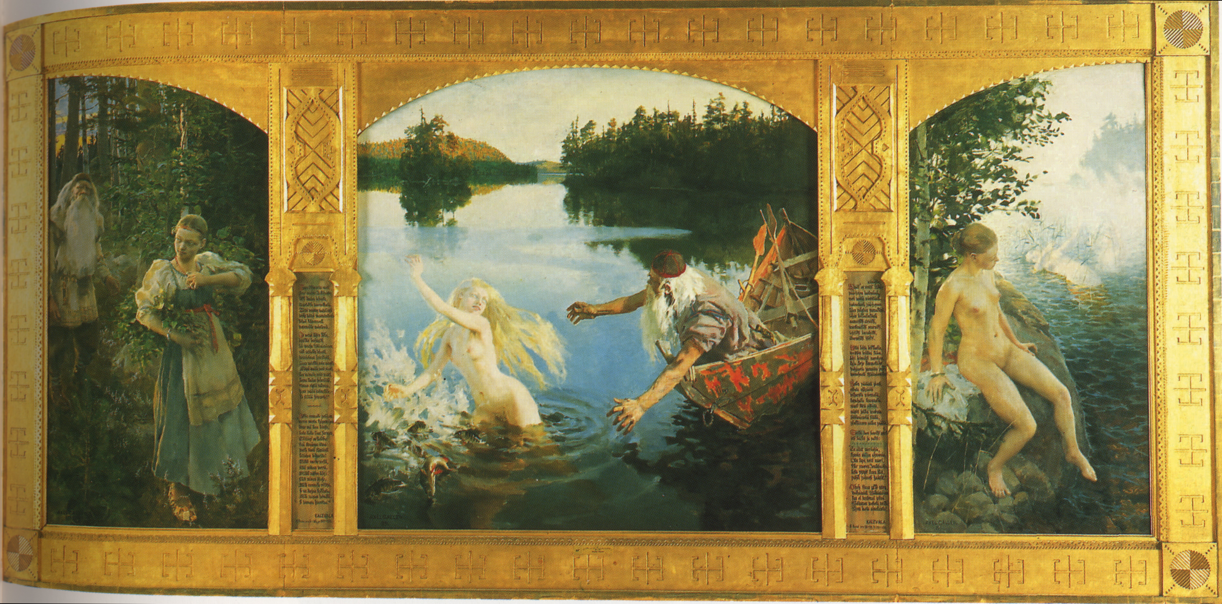
Akseli Gallen-Kallela : Aino taru

Slide 3
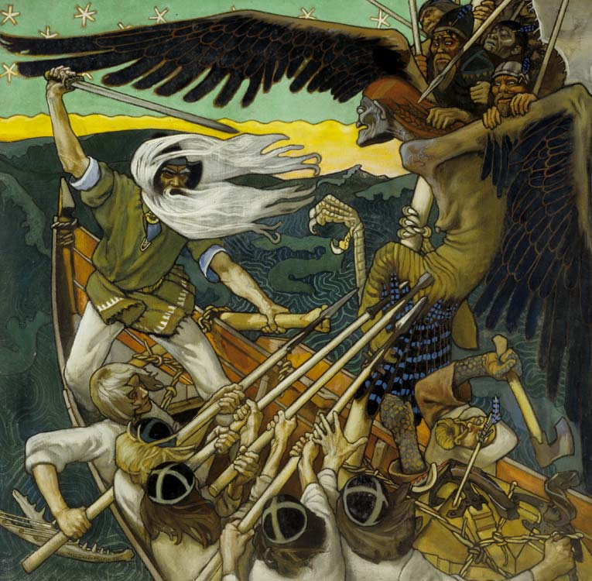
Akseli Gallen-Kallela: Sammon puolustus

Slide 4
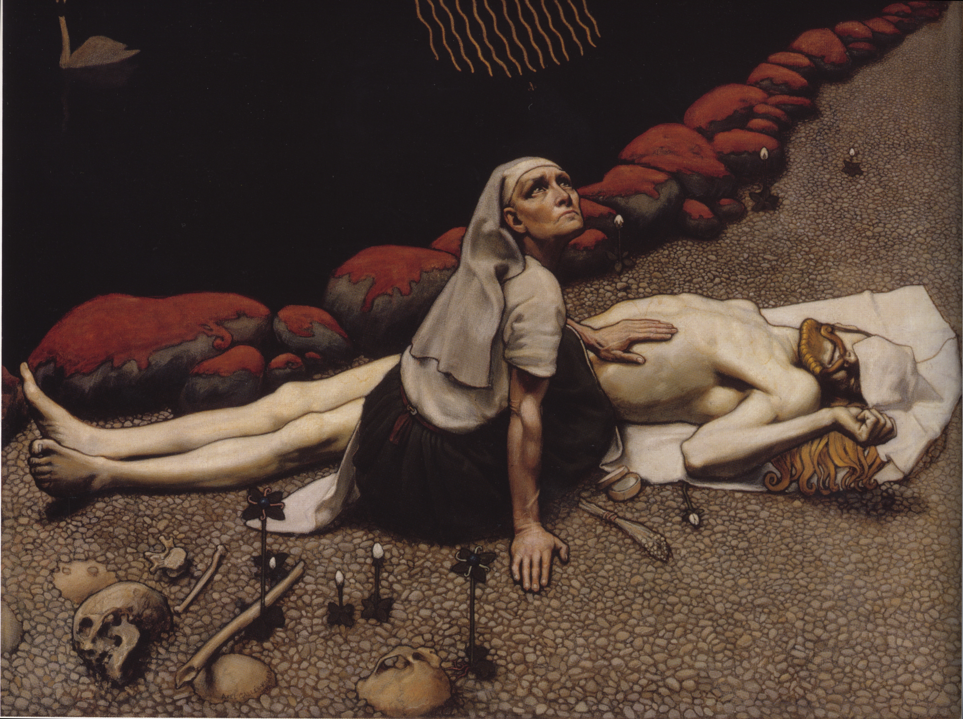
Akseli Gallen-Kallela: Lemminkäisen äiti

Slide 5
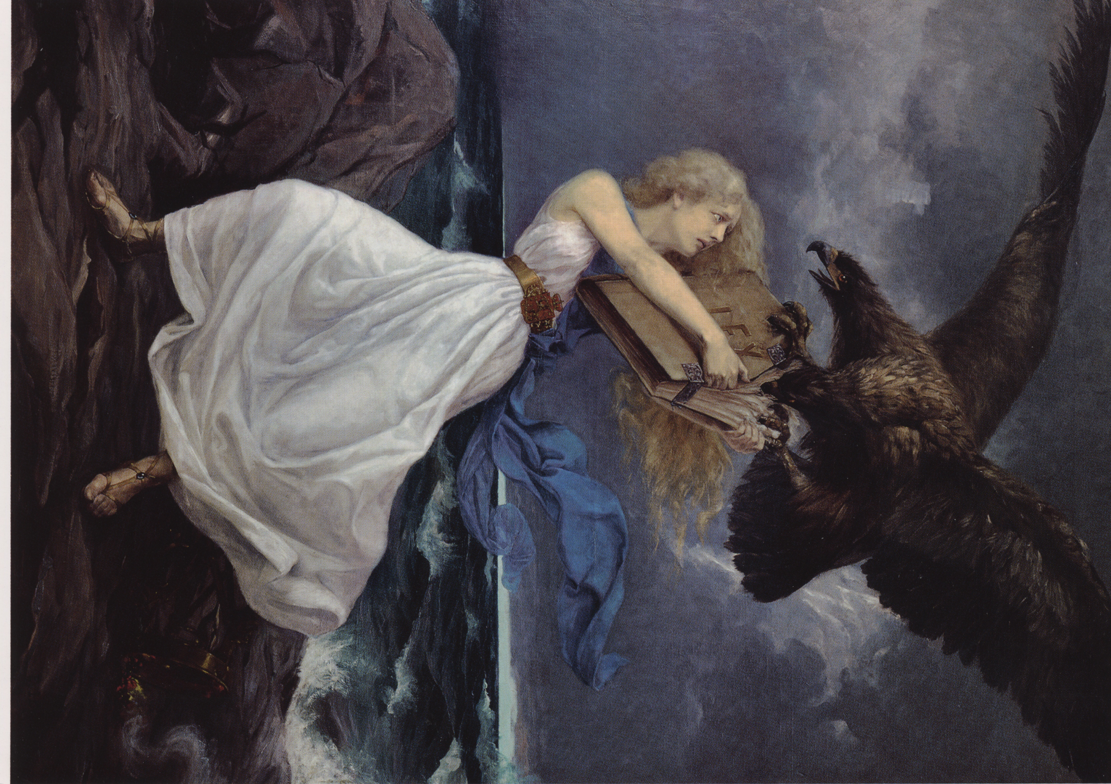
Edvard Isto: Hyökkäys

Slide 6
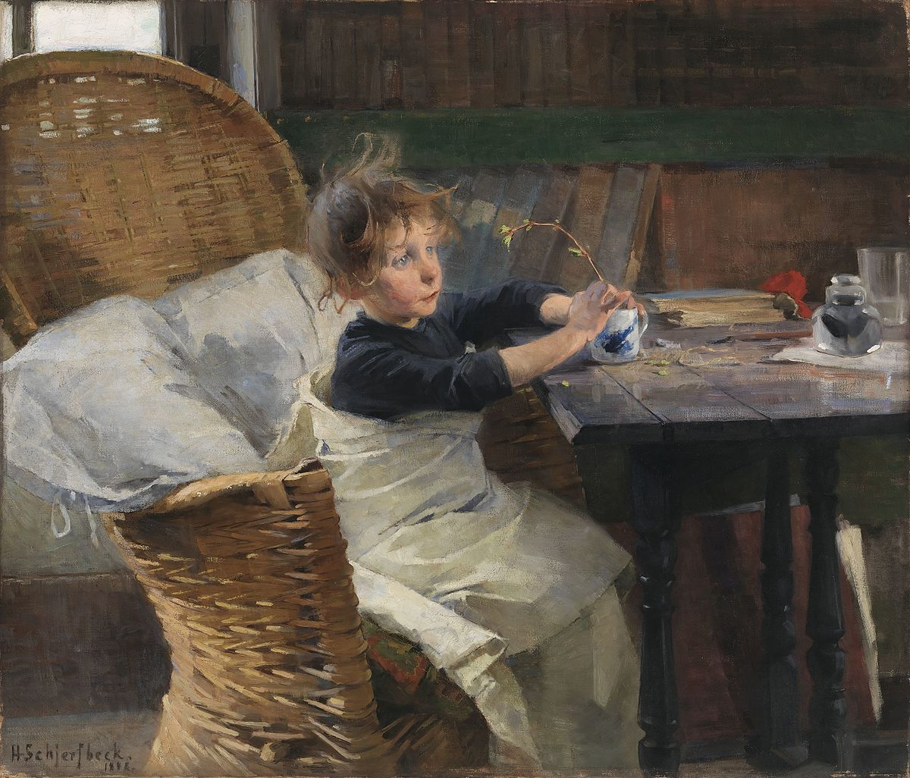
Helene Schjerfbeck: Toipilas

Slide 7
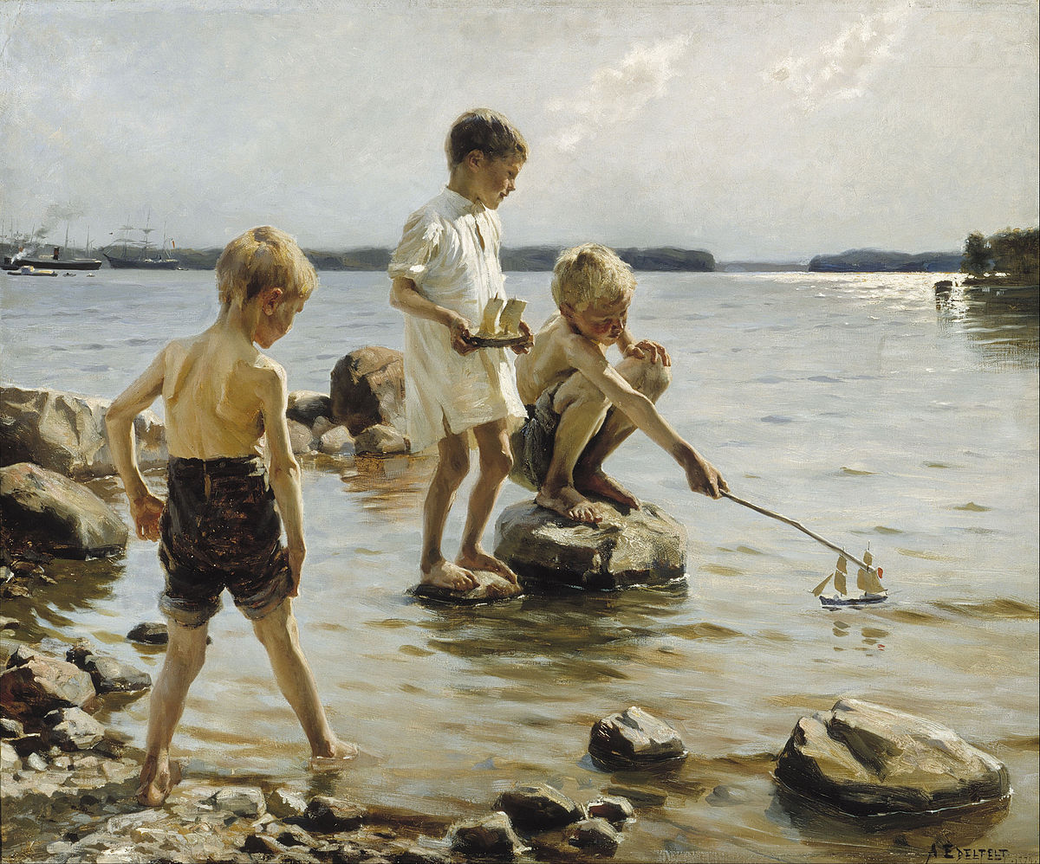
Albert Edelfelt: Leikkiviä poikia rannalla

